Slide 1


CHÀO MỪNG CÁC EM HỌC SINH
ĐẾN VỚI TIẾT HỌC HÔM NAY!

Slide 2
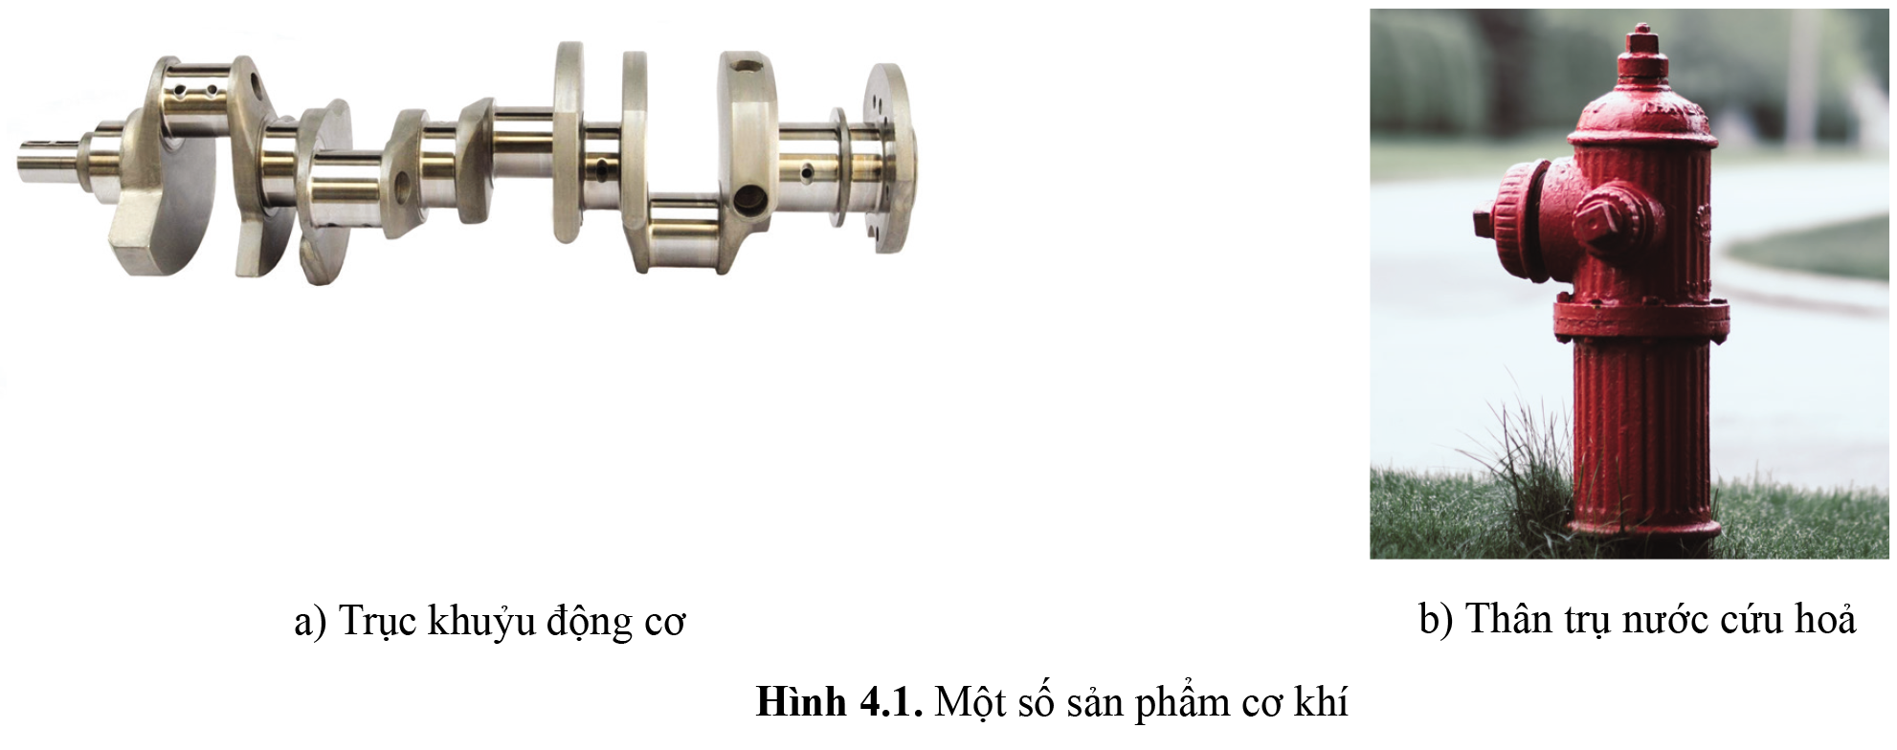

KHỞI ĐỘNG
Quan sát hình 4.1 và cho biết sản phẩm đó được làm từ vật liệu gì?

Slide 3
KHỞI ĐỘNG
Thép
Gang

Slide 4



BÀI 4:
VẬT LIỆU THÔNG DỤNG VÀ VẬT LIỆU MỚI TRONG CƠ KHÍ

Slide 5


NỘI DUNG BÀI HỌC
Một số vật liệu cơ khí thông dụng
01
Một số vật liệu cơ khí mới
02

Slide 6
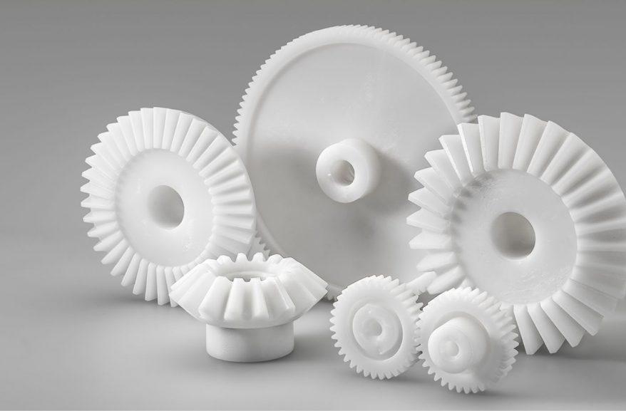
I.
MỘT SỐ VẬT LIỆU
CƠ KHÍ THÔNG DỤNG

Slide 7

Chia lớp thành 7 nhóm, thực hiện các nhiệm vụ sau:
Nhóm 1: Tìm hiểu về gang
Nhóm 2: Tìm hiểu về thép
Nhóm 3: Tìm hiểu về hợp kim nhôm
Nhóm 4: Tìm hiểu hợp kim đồng
Nhóm 5: Tìm hiểu gốm oxit
Nhóm 6: Nhựa nhiệt rắn
Nhóm 7: Tìm hiểu cao su

Slide 8

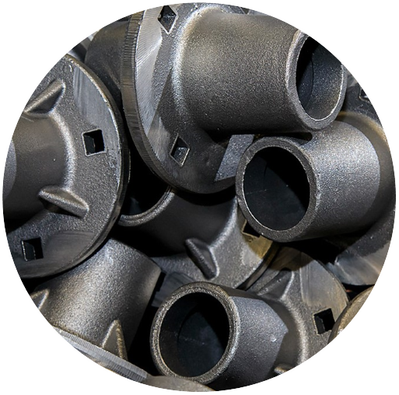
1. Gang
Trình bày tính chất của gang.
Hãy kể tên một số sản phẩm hoặc một bộ phận của sản phẩm trong gia đình em làm từ gang.
GHI NHỚ:
Gang là hợp kim của sắt và carbon với hàm lượng carbon lớn hơn 2,14 %.

Slide 9
Phân loại:
Gang xám
Độ cứng thấp, dễ gia công cơ, dễ đúc, chịu nhiệt tốt → đúc bệ máy.
GANG
Gang trắng
Cứng và giòn, khó cắt gọt → luyện thép
Gang dẻo
Độ đàn hồi tốt → chế tạo các chi tiết nhỏ, thành mỏng, chịu va đập

Slide 10
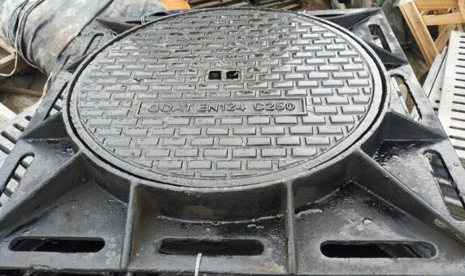
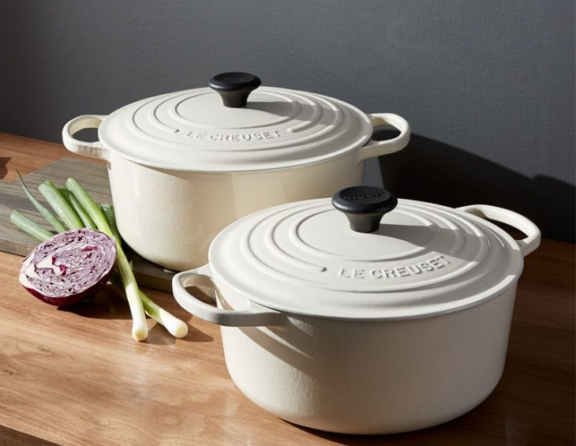
Tính chất: Cứng, giòn, nhiệt độ nóng chảy thấp và dễ đúc.
Vai trò: Để đúc các chi tiết có hình dạng phức tạp, chịu tải trọng tĩnh và ít chịu va đập, chịu mài mòn và ma sát như bệ máy, vỏ máy, bánh đai, bánh đà, vỏ hộp số, các loại nồi, chảo,…

Slide 11
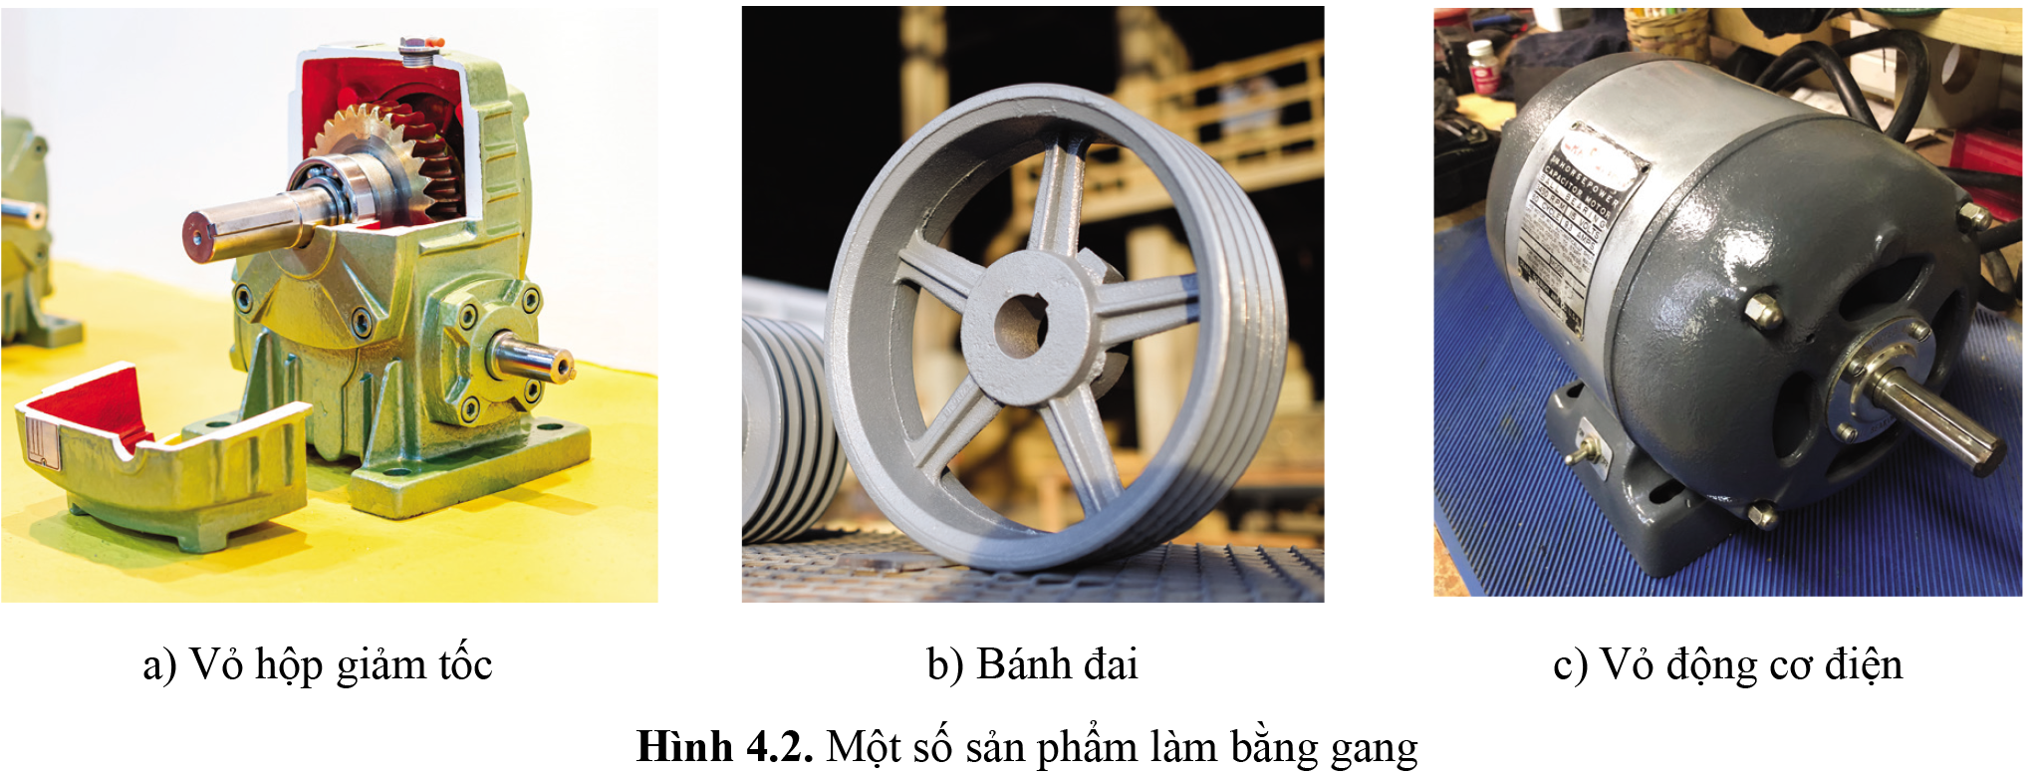
Một số sản phẩm làm bằng gang

Slide 12
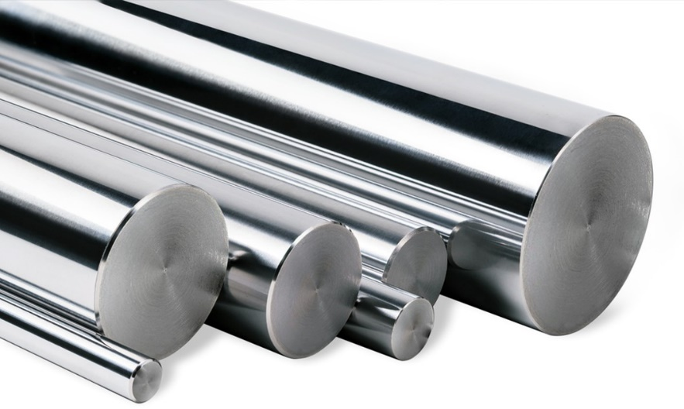
2. Thép
Thép là hợp kim của sắt với carbon với hàm lượng carbon nhỏ hơn 2,14%.
Phân loại:
Chỉ có Fe và C với cơ tính không cao, dễ bị ăn mòn hóa học → chế tạo chi tiết chịu tải trọng nhỏ.
Thép carbon
THÉP
Ngoài Fe, C còn có Cr, Ni, Mn,… nên độ bền, độ cứng, tính chịu nhiệt tốt → chi tiết chịu tải trọng lớn.
Thép hợp kim

Slide 13
Tính chất của thép carbon và thép hợp kim khác nhau như thế nào?
Kể tên một số sản phẩm được làm từ thép carbon và thép hợp kim mà em biết.
Thép carbon
Thép hợp kim
Có cơ tính không cao bằng thép hợp kim.
Có độ bền, độ cứng, tính chịu nhiệt cao hơn thép carbon.
Mục đích sử dụng khác nhau.

Slide 14
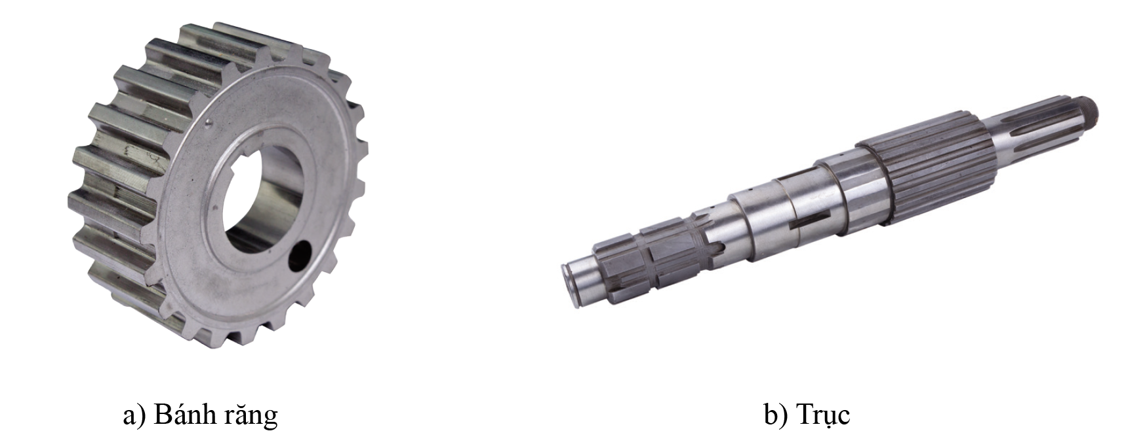
Một số sản phẩm làm từ thép carbon

Slide 15
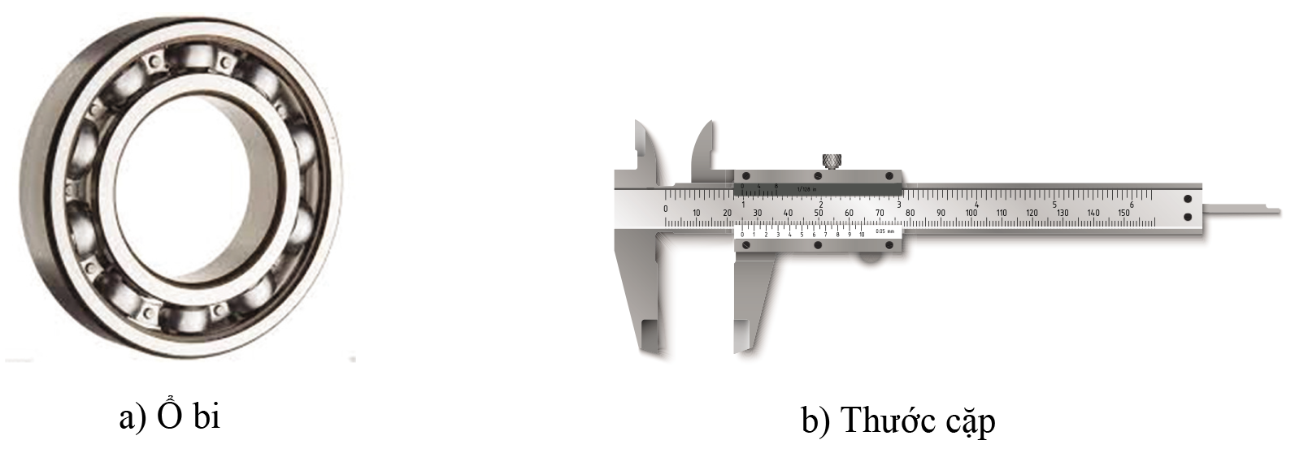
Một số sản phẩm làm từ thép hợp kim

Slide 16
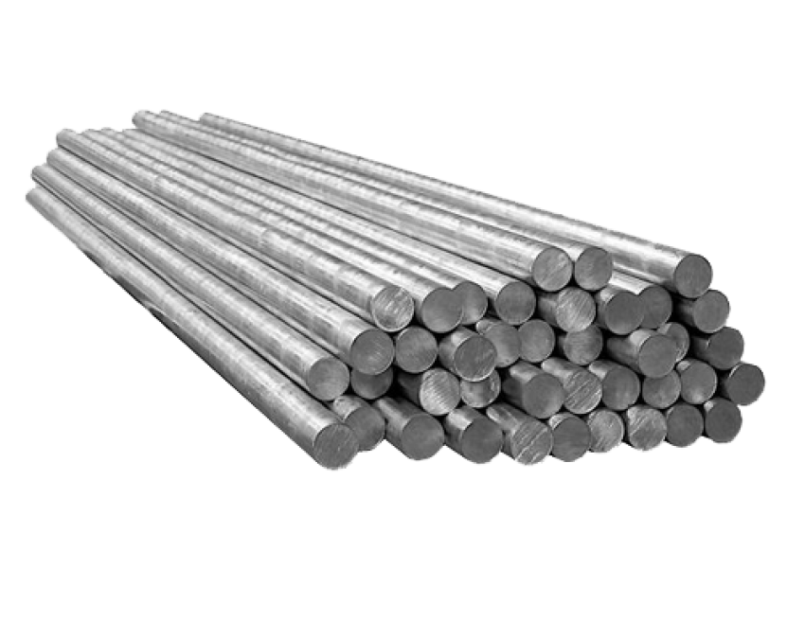
3. Hợp kim nhôm
Nêu tính chất của hợp kim nhôm.
Kể tên một số sản phẩm cơ khí được làm bằng hợp kim nhôm.
GHI NHỚ:
Hợp kim nhôm có màu trắng bạc, khối lượng riêng nhỏ, tính dẫn điện, dẫn nhiệt cao, chống ăn mòn tốt, dẻo.

Slide 17
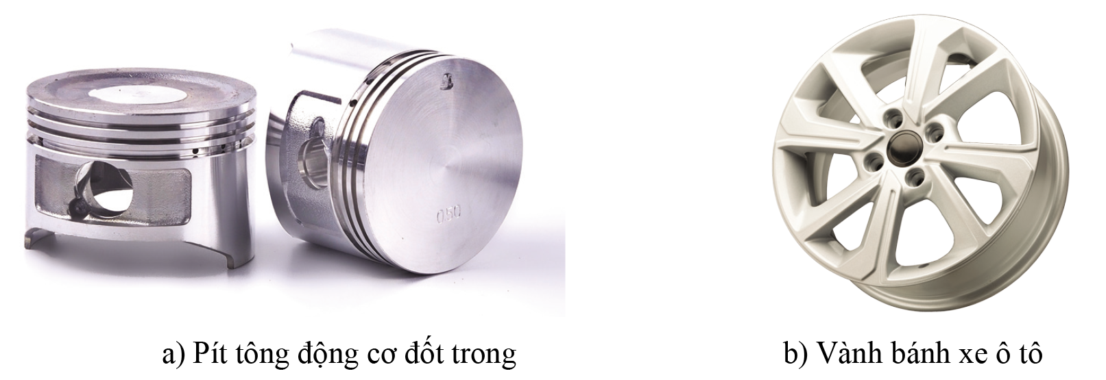
Một số sản phẩm làm bằng hợp kim nhôm

Slide 18

4. Hợp kim đồng
Độ dẻo cao, khả năng chống ăn mòn tốt trong nhiều môi trường, tính dẫn nhiệt và dẫn điện tốt.
Nêu tính chất của hợp kim đồng.
Phân loại:
Đồng thau
Hợp kim của đồng với kẽm, chịu lực tốt; độ bền, độ dẻo và chống ăn mòn cao → chế tạo chi tiết máy dạng dống, tấm, thanh.
HỢP KIM ĐỒNG
Hợp kim của đồng với thiếc, nhôm, chì,… có độ bền, độ dẻo, độ chống mài mòn ma sát cao → các chi tiết chịu mài mòn trong công nghiệp.
Đồng thanh

Slide 19
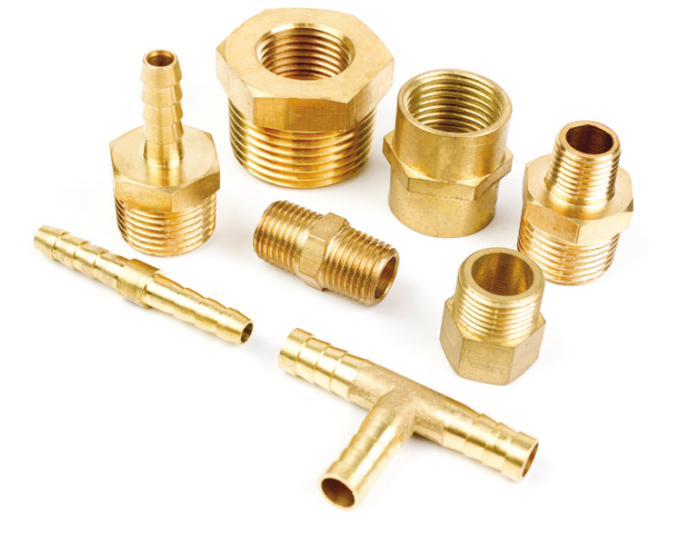
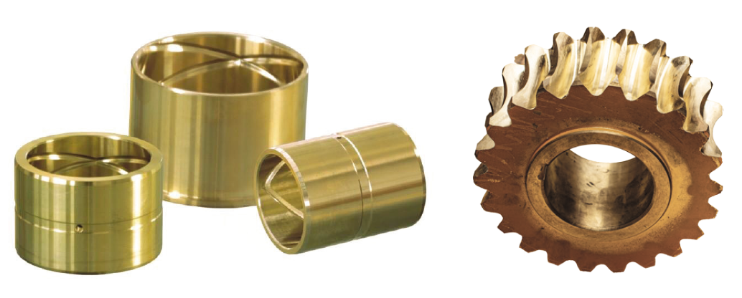
Vì sao các chi tiết như ống nối, bạc đỡ được làm từ đồng thau, các chi tiết như bạc lót, ổ trượt được làm từ đồng thanh?
a) Bạc lót
b) Bánh vít
Hình 4.6. Một số sản phẩm làm bằng đồng thau
Hình 4.7. Một số sản phẩm làm bằng đồng thanh

Slide 20
Chi tiết ống nối, bạc đỡ cần chịu lực tốt → làm bằng đồng thau.
Chi tiết bạc lót, ổ trượt cần chống mài mòn ma sát cao → làm bằng đồng thanh
a) Bạc lót
b) Bánh vít
Hình 4.6. Một số sản phẩm làm bằng đồng thau
Hình 4.7. Một số sản phẩm làm bằng đồng thanh

Slide 21
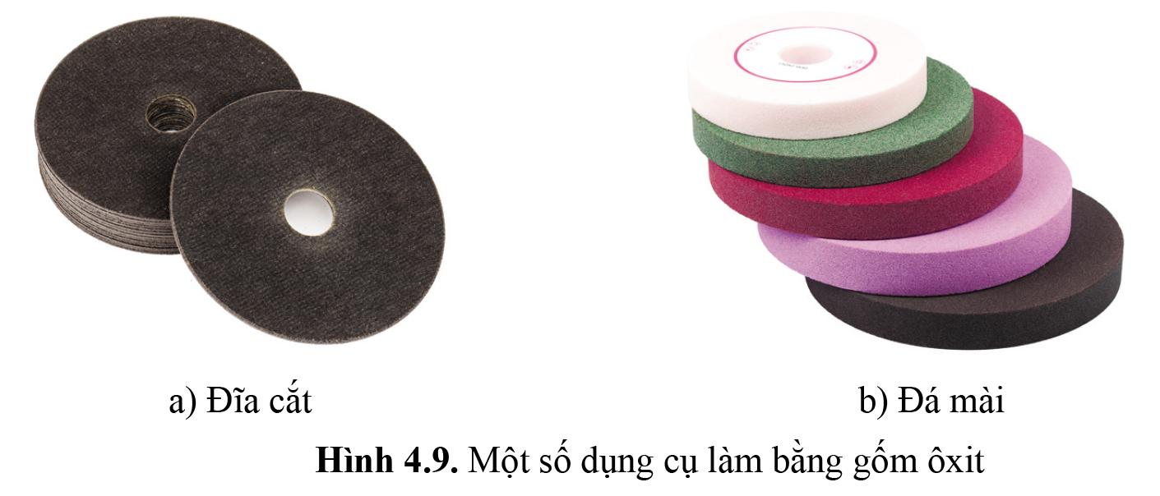
5. Gốm oxit
Vì sao đá mài, đĩa cắt thường được làm bằng gốm oxit? Kể tên một số sản phẩm được làm từ gốm oxit mà em biết.

Slide 22


5. Gốm oxit
Gốm ôxit có độ bền nhiệt và độ bền cơ học rất cao nên thường được dùng làm đá mài, đĩa cắt.
Một số sản phẩm được làm bằng gốm ôxit như: đá mài, đĩa cắt, vòng bi gốm oxit, gạch,…

Slide 23
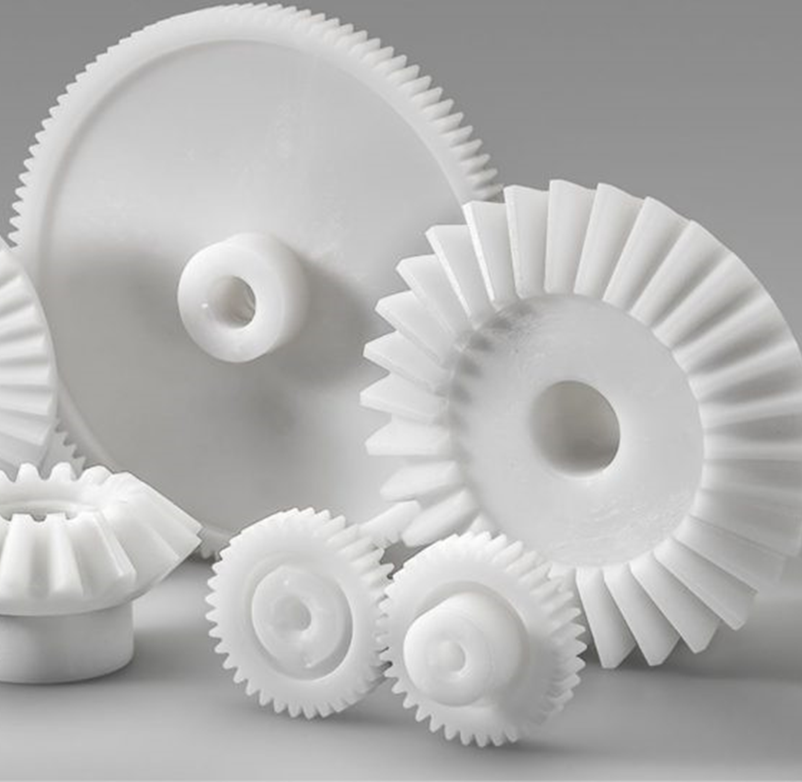
6. Nhựa nhiệt rắn
GHI NHỚ:
Nhựa nhiệt rắn là loại nhựa khi gia nhiệt sẽ rắn cứng, không có khả năng tái chế, có tính chất cơ học cao.

Slide 24

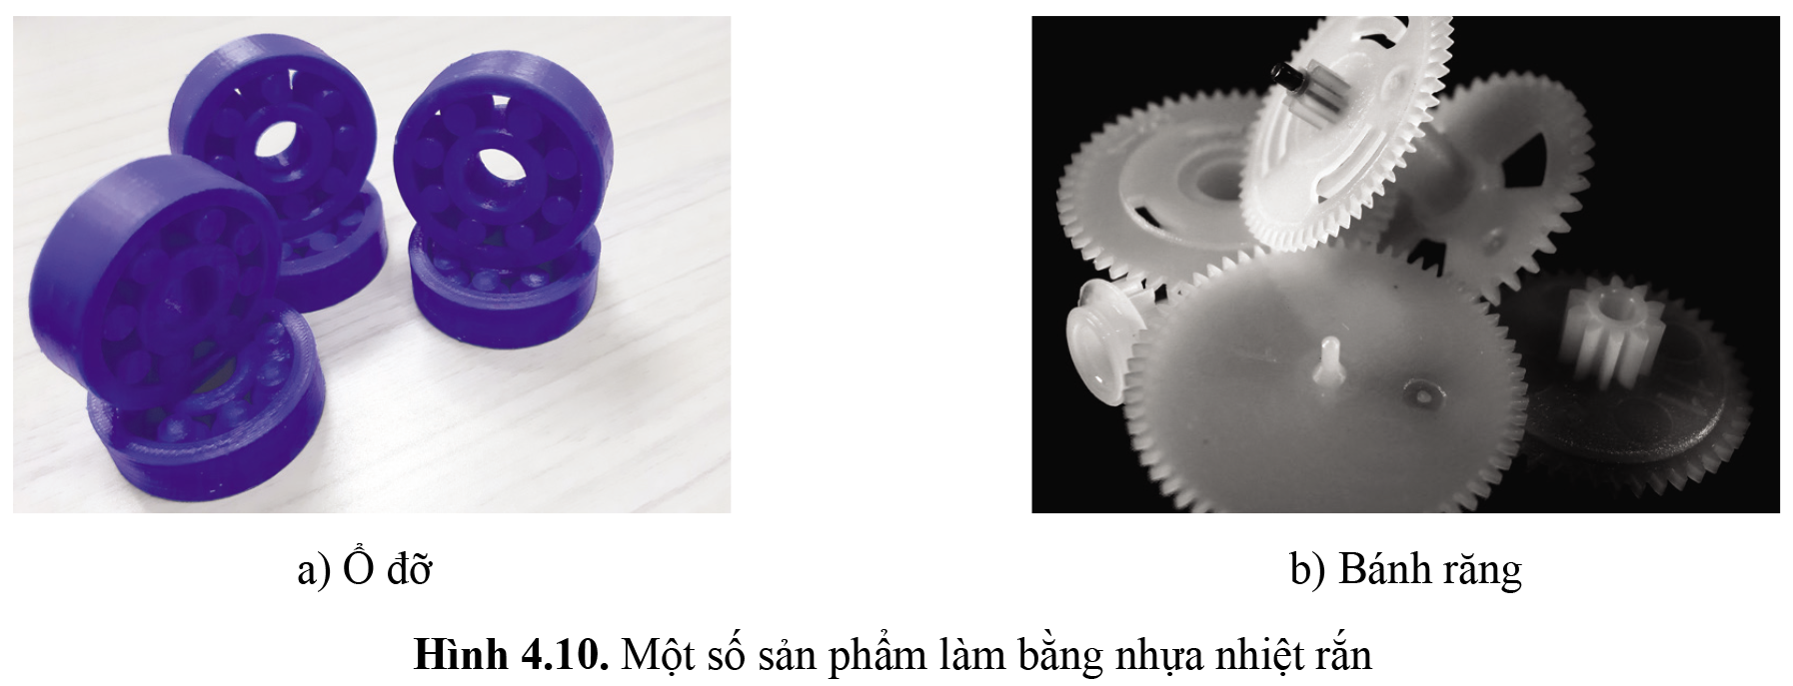
Vì sao nhựa nhiệt rắn được sử dụng để chế tạo các chi tiết như ổ đỡ, bánh răng?
Kể tên một số chi tiết máy được làm bằng nhựa nhiệt rắn mà em biết.

Slide 25
Nhựa nhiệt rắn được sử dụng để chế tạo các chi tiết như ổ đỡ, bánh răng vì nó có độ bền, độ cứng cao và chịu được nhiệt độ cao hơn nhựa nhiệt dẻo.

Slide 26

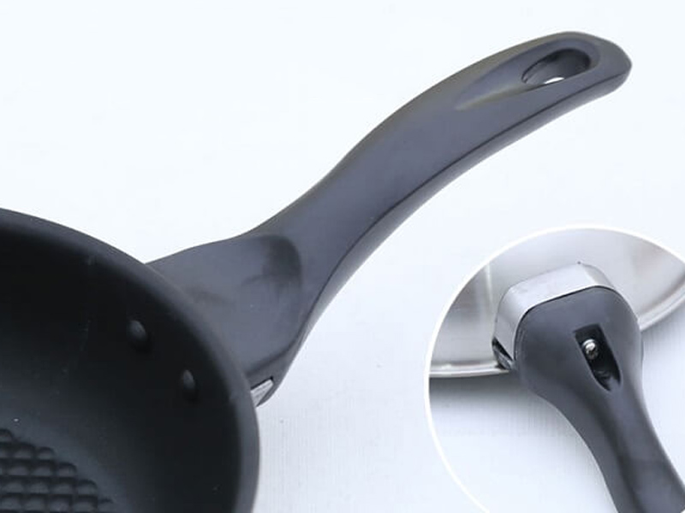
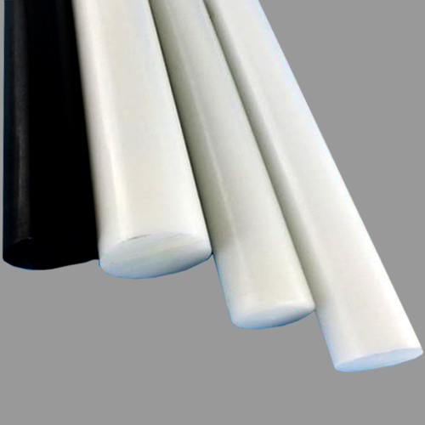

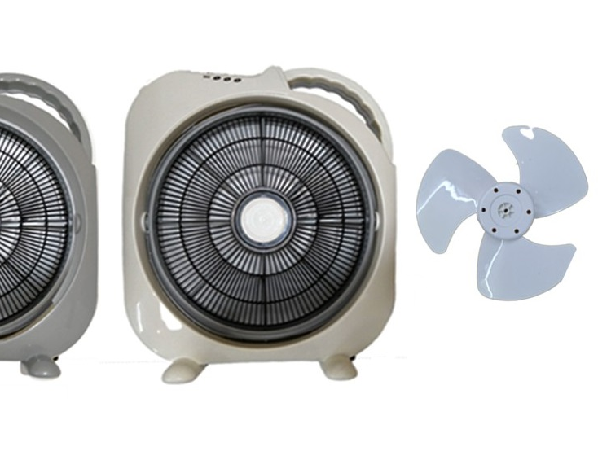
Một số sản phẩm từ nhựa nhiệt rắn

Slide 27

7. Cao su
Là loại vật liệu hữu cơ được tạo ra từ nhựa cây cao su hoặc được tổng hợp từ than đá, dầu mỏ, khí đốt.
Khái niệm
Đàn hồi, độ bền , độ dẻo cao, chịu mài mòn, chịu ma sát tốt.
CAO SU
Tính chất
Công dụng
Dùng làm săm, lốp xe, băng tải, vòng đệm,…

Slide 28

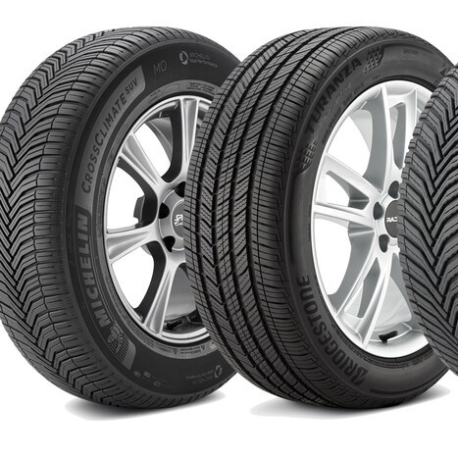
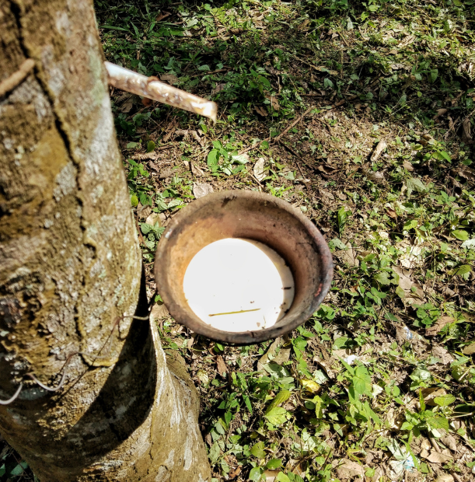
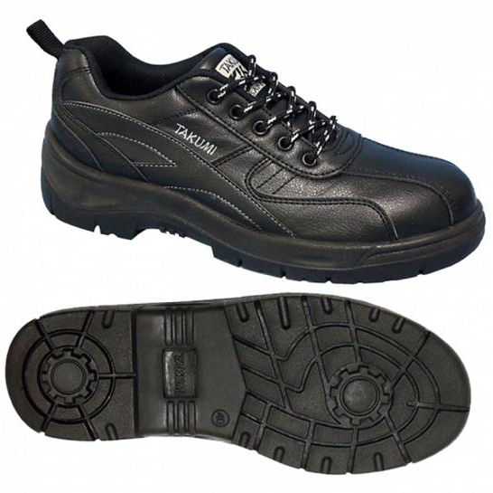
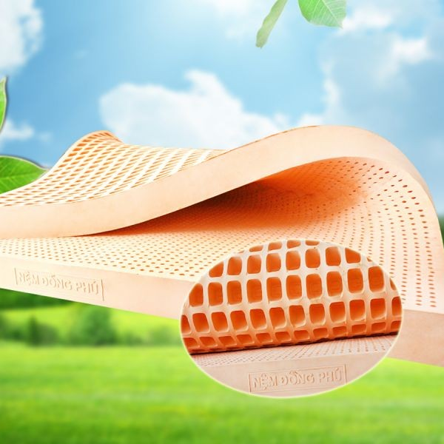
Một số sản phẩm từ cao su

Slide 29
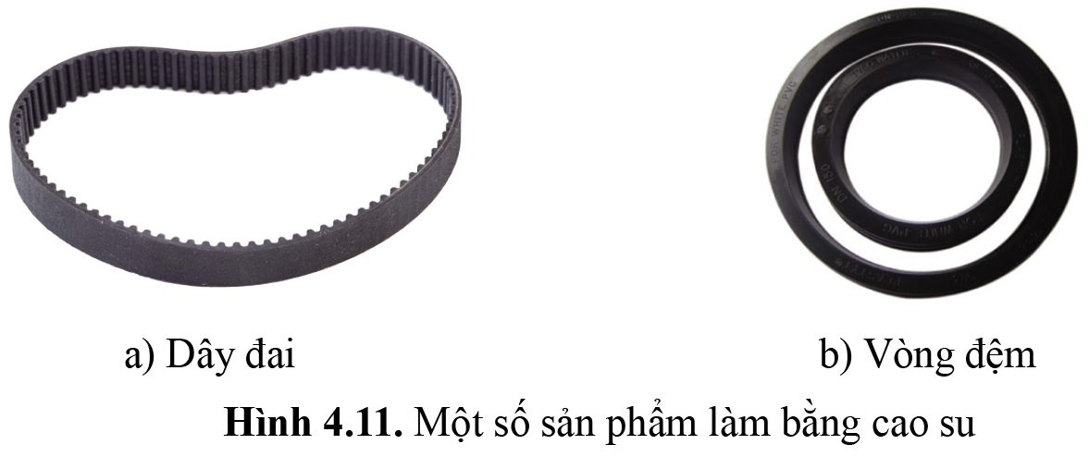
Vì sao các sản phẩm ở hình 4.11 được làm bằng cao su mà không phải bằng vật liệu khác?
Vì cao su có tính đàn hồi, độ bền dẻo cao, chịu mài mòn, chịu ma sát tốt.

Slide 30
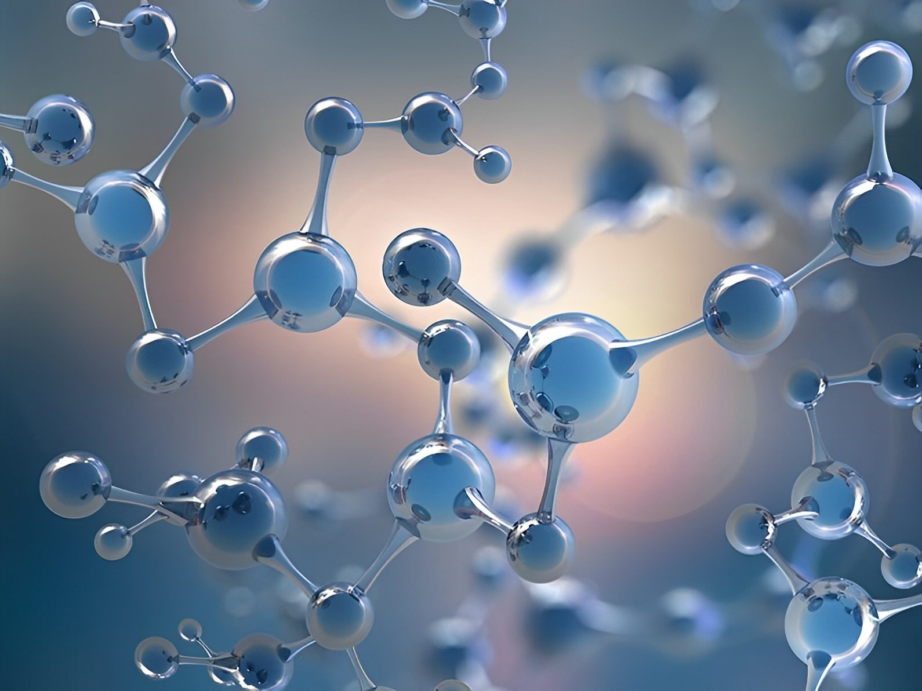
II.
MỘT SỐ VẬT LIỆU
CƠ KHÍ MỚI

Slide 31

Chia lớp thành 6 nhóm, thực hiện các nhiệm vụ sau:
Nhóm 1, 2:
Tìm hiểu về vật liệu composite nền kim loại
Nhóm 3, 4:
Tìm hiểu về vật liệu composite nền hữu cơ
Nhóm 5, 6:
Tìm hiểu về vật liệu nano

Slide 32
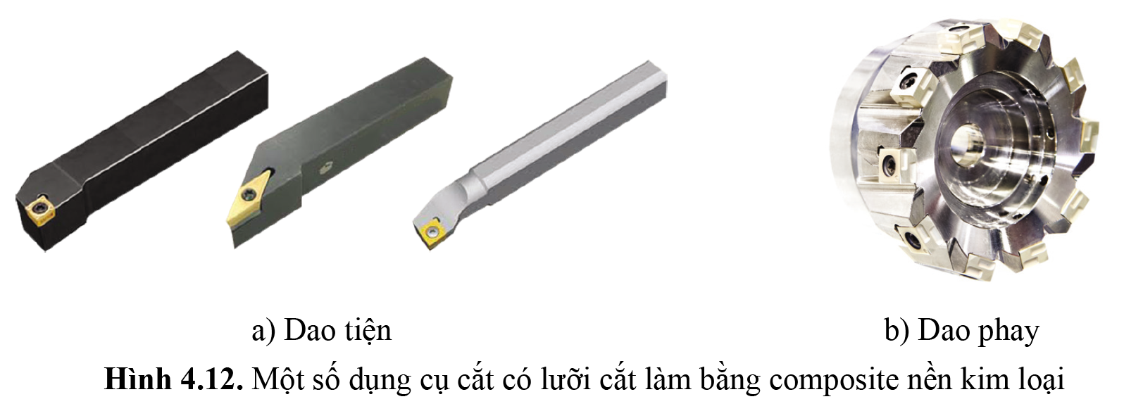
1. Composite nền kim loại
Vì sao vật liệu composite nền kim loại được sử dụng làm mảnh lưỡi cắt của dao tiện, dao phay (hình 4.12)?

Slide 33


Vật liệu composite nền kim loại được sử dụng làm mảnh lưỡi cắt của dao tiện, dao phay vì nó có độ cứng, độ bền cơ học và độ bền nhiệt cao, có thể làm việc ở nhiệt độ lên đến 1 000ºC.

Slide 34
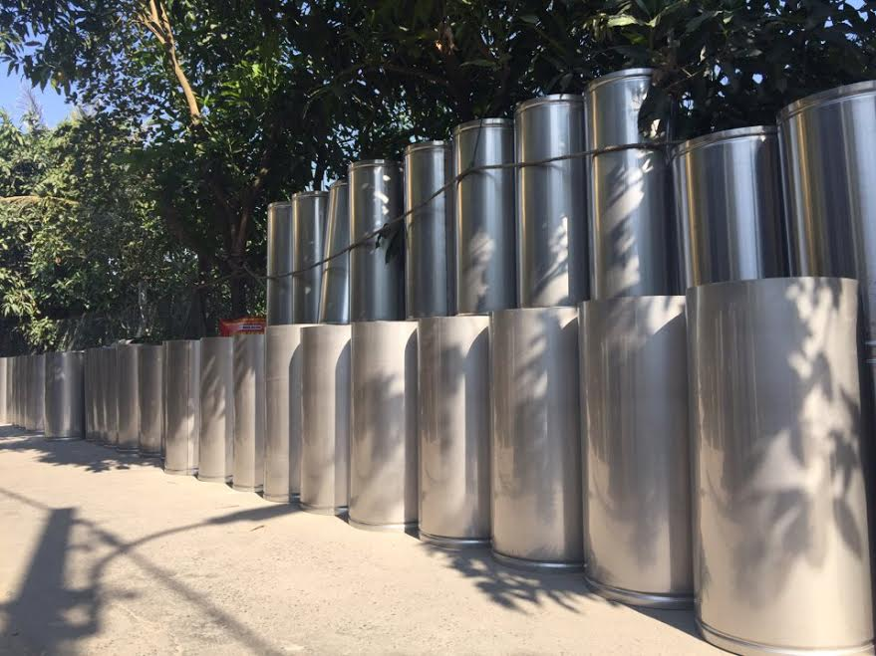

Một số ứng dụng khác của vật liệu composite nền kim loại
Chế tạo hệ thống ống thoát rác
Chế tạo vỏ tàu thuyền

Slide 35

Chế tạo vỏ tàu vũ trụ

Slide 36
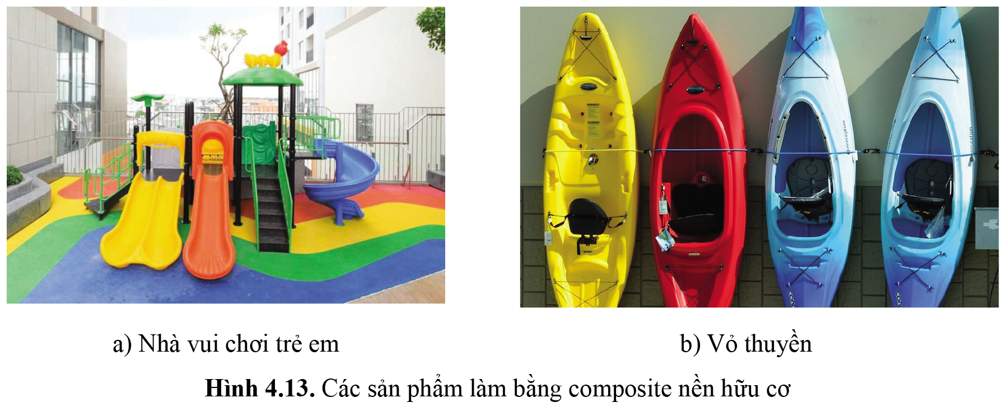
2. Composite nền hữu cơ
Vì sao vật liệu composite nền hữu cơ được sử dụng chế tạo thân vỏ xuồng, ca nô, nhà vui chơi trẻ em?

Slide 37
Vật liệu composite nền hữu cơ có đặc điểm bền, nhẹ, chống ăn mòn, chịu va đập tốt và chịu nhiệt độ cao nên thường được sử dụng để chế tạo vỏ xuồng, ca nô, nhà vui chơi trẻ em,…

Slide 38

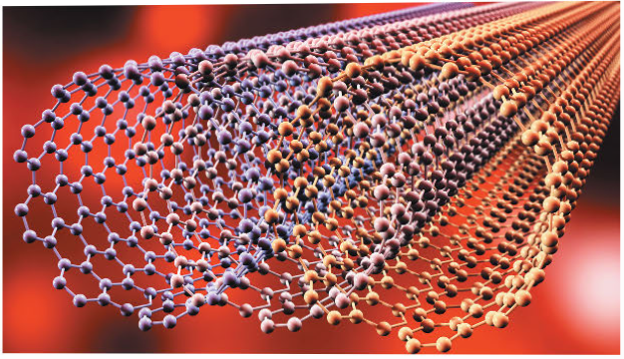
3. Vật liệu nano
Vật liệu nano có tính chất gì? Kể tên một số ứng dụng của vật liệu nano.
Hình. Vật liệu nano

Slide 39
Vật liệu nano với kích thước nhỏ có tính chất mới so với trạng thái bình thường:
Vật liệu nano chống ăn mòn và chịu nhiệt tốt.
Nhôm bổ sung hạt nano làm độ bền và độ dẻo tăng lên nhiều lần.
Gốm sứ kết hợp hạt nano có cường độ và tính dẻo cao nhiều lần gốm sứ truyền thống.

Slide 40
Vật liệu nano với kích thước nhỏ có tính chất mới so với trạng thái bình thường:
Chất dẻo phức hợp hạt nano có độ bền và dẻo tương đương thép, dễ gia công hơn thép, chống tĩnh điện, cản tia tử ngoại,…
Kính phủ sơn nano chống bám nước, bám bụi, độ dẻo được nâng cao,…

Slide 41

Video tìm hiểu vật liệu nano

Slide 42


BÀI TẬP TRẮC NGHIỆM
1.
Thép có hàm lượng carbon là bao nhiêu?
A
< 2,14%
B
≤ 2,14%
C
> 2,14%
D
≥ 2,14%

Slide 43

2.
Vật liệu gang được chia thành các loại nào?
Gang xám, gang trắng, gang dẻo
Gang cứng, gang giòn, gang dẻo
A
B
Gang xám, gang cứng, gang dẻo
Gang đen, gang trắng, gang cứng
C
D

Slide 44
3.
Vật liệu có màu trắng bạc, khối lượng riêng nhỏ, tính dẫn điện, dẫn nhiệt cao, chống ăn mòn tốt, dẻo là
A
Gang
B
Thép
C
Hợp kim nhôm
D
Hợp kim đồng

Slide 45
4.
Vì sao cao su được dùng làm săm, lốp xe?
Cao su có tính đdẫn nhiệt, dẫn điện cao, chống ăn mòn tốt, dẻo
Cao su có độ cứng cao và chịu được nhiệt độ cao
A
B
Cao su có độ bền nhiệt, nhẹ, chống ăn mòn, chịu va đập tốt
Cao su có tính đàn hồi, độ bền, độ dẻo cao, chịu mài mòn, ma sát tốt
C
D

Slide 46
5.
Vật liệu khi gia nhiệt sẽ rắn cứng, không có khả năng tái chế là?
A
Gang
B
Gốm oxit
C
Nhựa nhiệt rắn
D
Cao su

Slide 47


LUYỆN TẬP
Hãy liệt kê tính chất và ứng dụng của các vật liệu theo gợi ý ở bảng 4.1 dưới đây.
Bảng 4.1. Tính chất, ứng dụng của một số vật liệu
Vật liệu | Tính chất | Ứng dụng
Gang
Thép
Hợp kim đồng
Hợp kim nhôm
Gốm ôxit
Nhựa nhiệt rắn
Cao su

Slide 48
Vật liệu | Tính chất | Ứng dụng
Gang | - Cứng - Giòn - Nhiệt độ nóng chảy thấp - Dễ đúc | Đúc các chi tiết có hình dạng phức tạp, chịu tải trọng tĩnh và ít chịu va đập, chịu mài mòn và ma sát như bệ máy, vỏ máy, bánh đai, bánh đà, vỏ hộp số, các loại nồi, chảo,…
Thép | - Độ bền tốt - Độ dẻo tốt - Chịu nhiệt - Dễ gia công | - Thép carbon: ốc vít, trục, bánh răng, đục, dũa,… - Thép hợp kim: ổ bi, thước cặp, dao phay, dao tiện, xu páp, nồi hơi, dụng cụ y tế, nhà bếp,…

Slide 49
Vật liệu | Tính chất | Ứng dụng
Hợp kim đồng | - Có độ dẻo cao. - Khả năng chống ăn mòn tốt trong nhiều môi trường. - Tính dẫn nhiệt và dẫn điện tốt. | Các chi tiết máy dạng ống, tấm thanh như ống nối, bạc đỡ và các chi tiết chịu mài mòn như bạc lót, ổ trượt,…
Hợp kim nhôm | - Màu trắng bạc. - Khối lượng riêng nhỏ. - Tính dẫn điện, dẫn nhiệt tốt. - Chống ăn mòn tốt, dẻo. | Làm một số Sản phẩm học tập: vỏ máy bay, pít tông, vành bánh xe, chân vịt tàu thủy, cửa, cầu thang, xoong, thìa,…

Slide 50
Vật liệu | Tính chất | Ứng dụng
Gốm oxit | - Độ bền nhiệt và độ bền cơ học rất cao. | Làm đá mài, đĩa cắt,, vòng bi gốm oxit, gạch,…
Nhựa nhiệt rắn | - Độ bền, độ cứng cao. - Chịu được nhiệt độ cao hơn nhựa nhiệt dẻo. | Được sử dụng để chế tạo các chi tiết như ổ đỡ, bánh răng, băng tải, bánh xe,…
Cao su | - Đàn hồi, độ bền cao - Độ dẻo cao - Chịu mài mòn - Chịu ma sát tốt | Dùng làm săm, lốp xe, băng tải, vòng đệm, dây đai…

Slide 51

VẬN DỤNG
Kể tên một số sản phẩm trong trường học em được làm từ các vật liệu cơ khí. Giải thích vì sao chúng được làm từ các vật liệu đó?
Gợi ý:
Khung bàn ghế, khung cửa sổ làm bằng vật liệu thép do tính chất độ bền cao, chịu lực tốt.
Chân bàn ghế được gia công bằng cao su do tính chất độ đàn hồi, chống ma sát.

Slide 52
HƯỚNG DẪN VỀ NHÀ
01
02
03
Ôn tập kiến thức đã học
Hoàn thành bài tập trong SBT
Chuẩn bị bài sau - Bài 5: Thực hành

Slide 53
CẢM ƠN CÁC EM ĐÃ CHÚ Ý LẮNG NGHE BÀI GIẢNG!

